Slide 1



Cấu trúc project trong Flutter
Hà Nội, 2-2023

Slide 2


NỘI DUNG
Đặt VẤN ĐỀ
Cấu Trúc BaSE Project
Các Thành Phần Trong Base Project
Q&A

Slide 3
ĐẶT VẤN ĐỀ
Hiện tại team mobile đang dùng base project nhưng đang gắp một số vấn đề
Đang bị chồng chéo phần UI và phần logic
Cấu trúc các phần chưa đồng bộ
Khó để triển khai viết UT cho từng phần code
=> Xây dựng base project cho các dự án Flutter

Slide 4
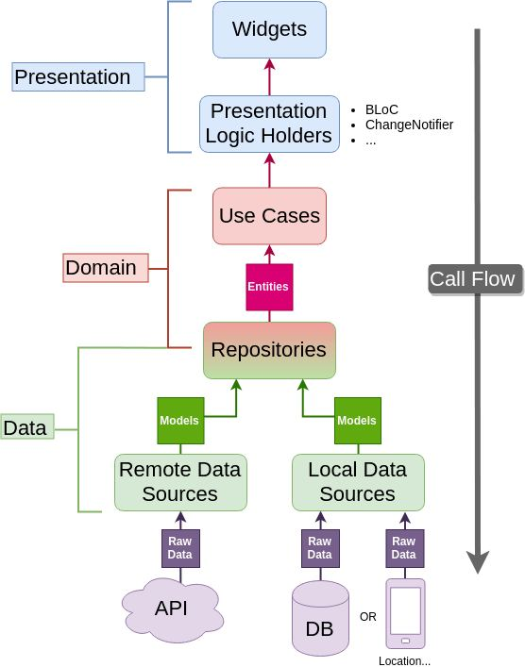
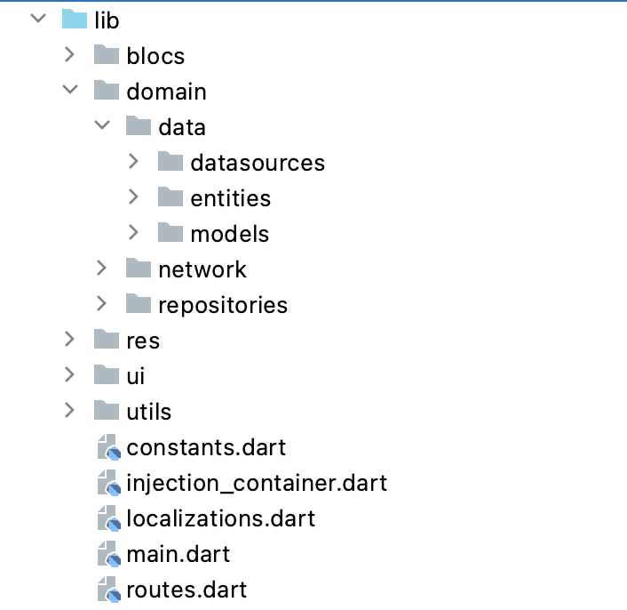
Cấu trúc Base Project

Slide 5
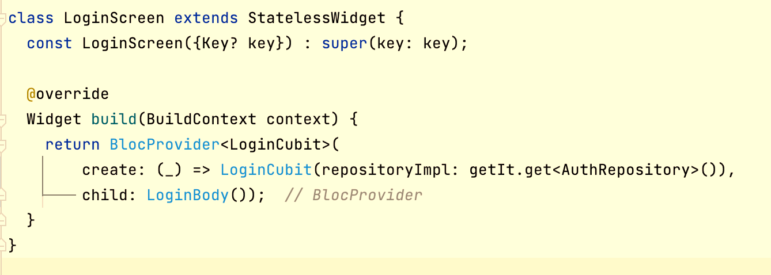
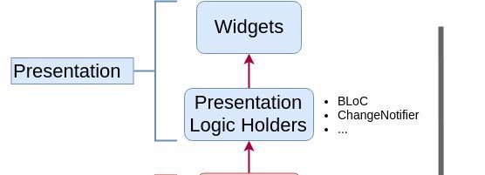
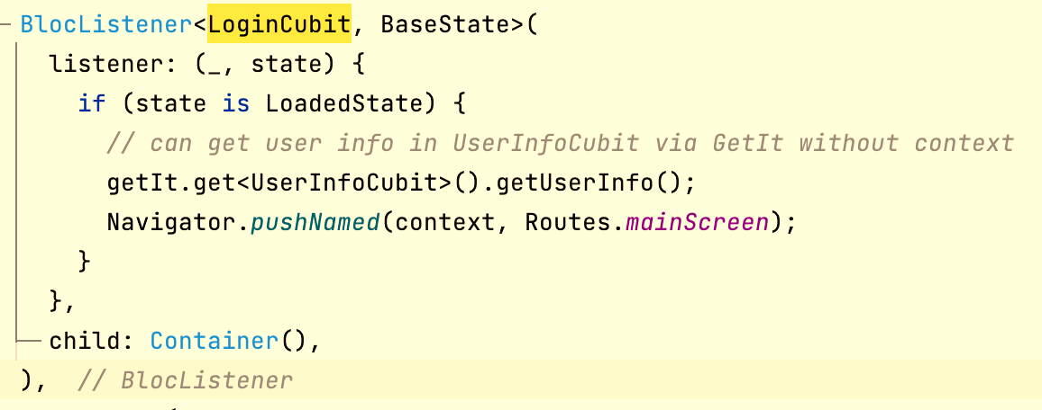
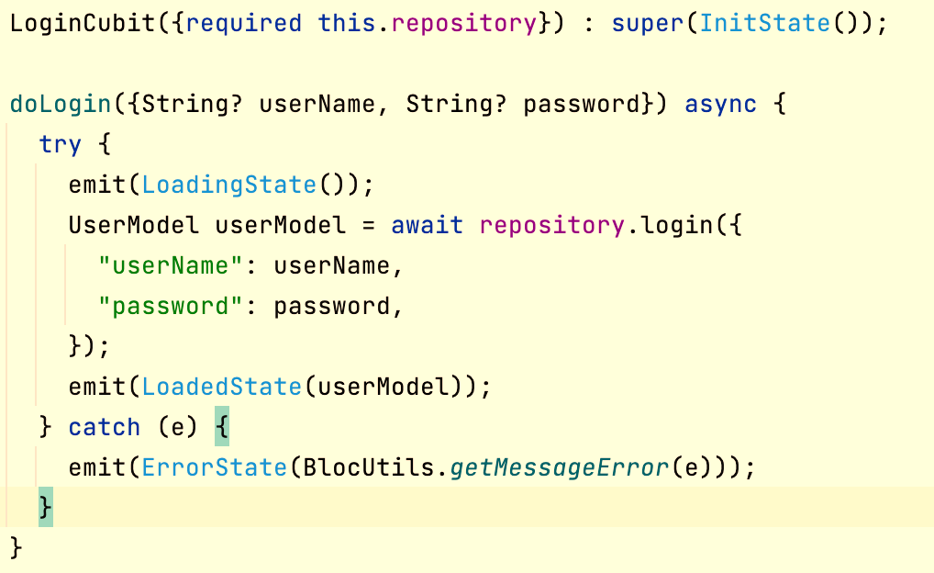
Các Thành Phần Trong Base Project ( Presentation )

Slide 6
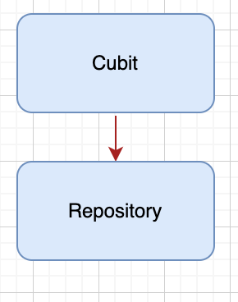
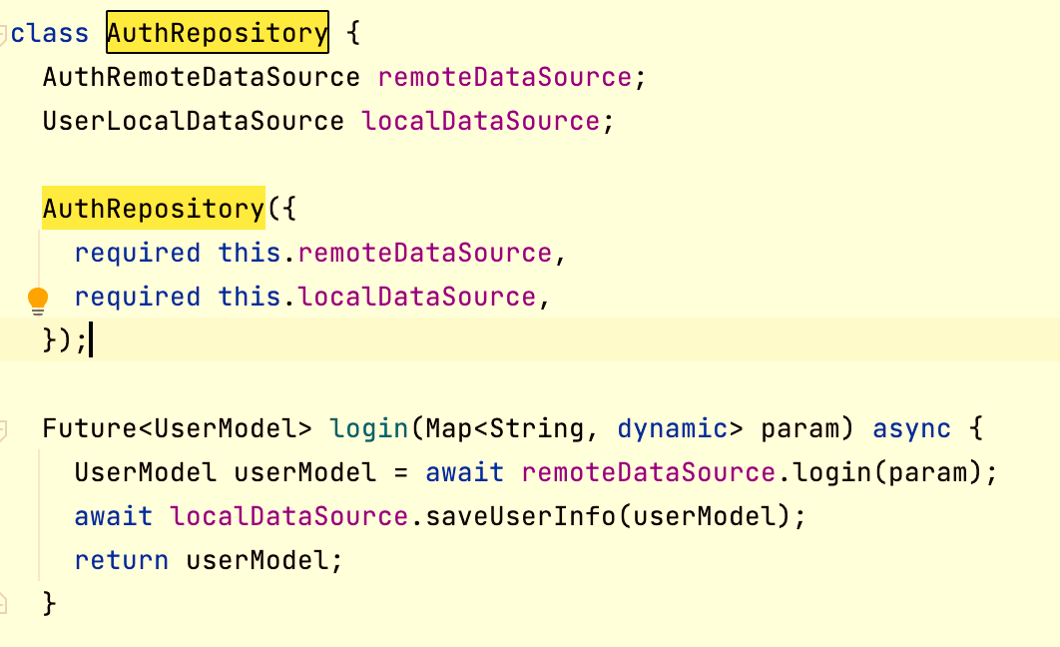
Các Thành Phần Trong Base Project ( Bloc - Repository )
LoginCubit
AuthRepository

Slide 7
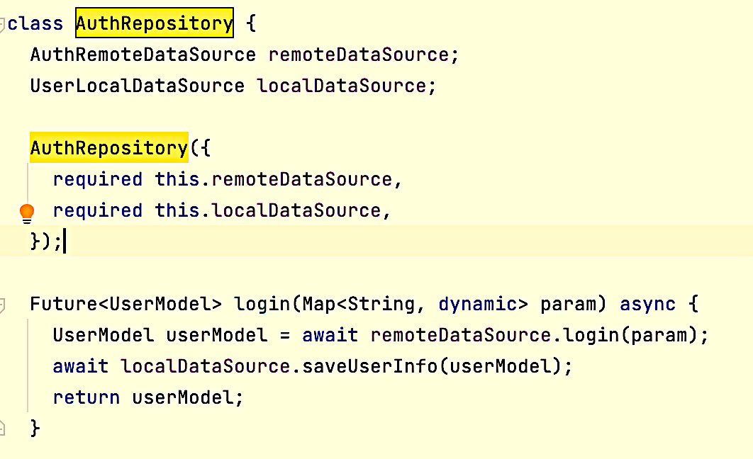
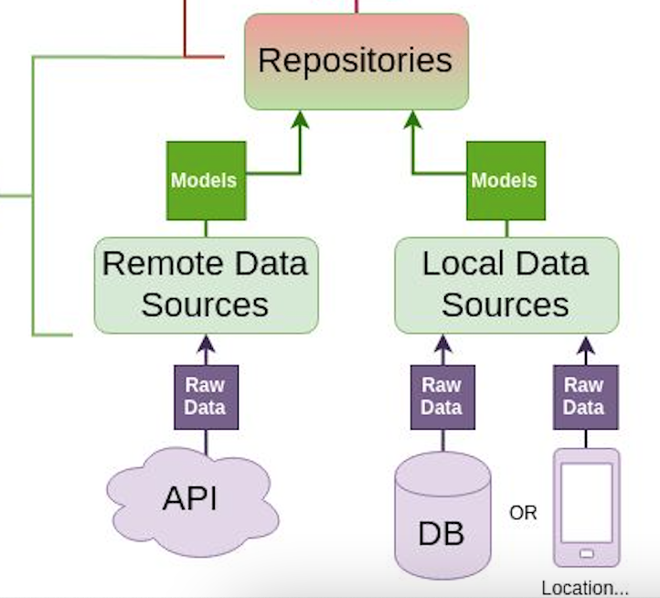
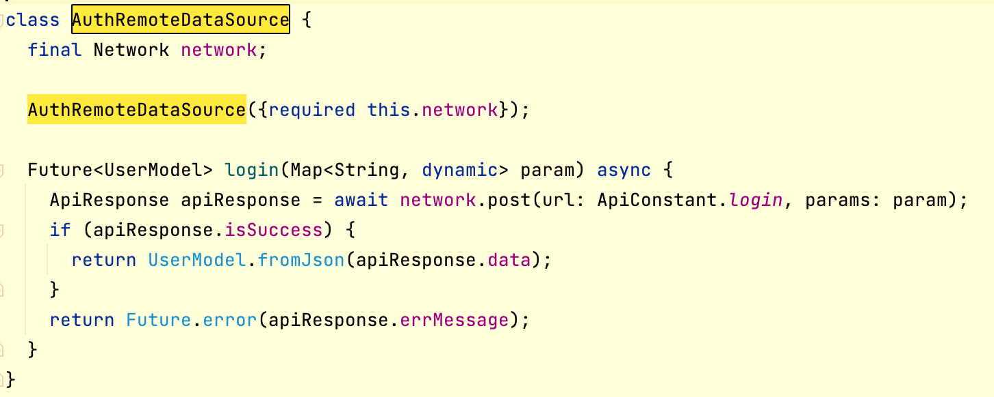
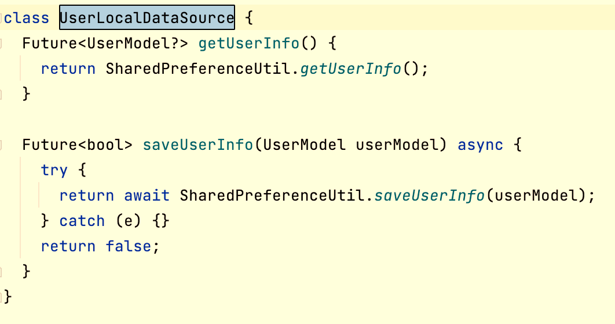
Các Thành Phần Trong Base Project ( Repository - Data Source)

Slide 8
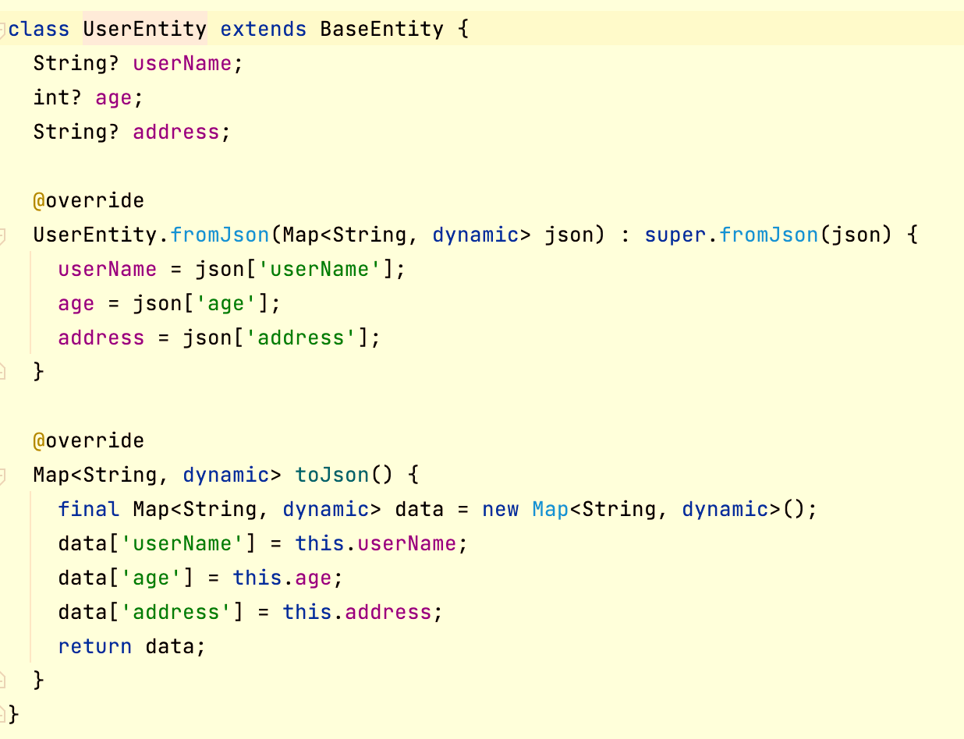
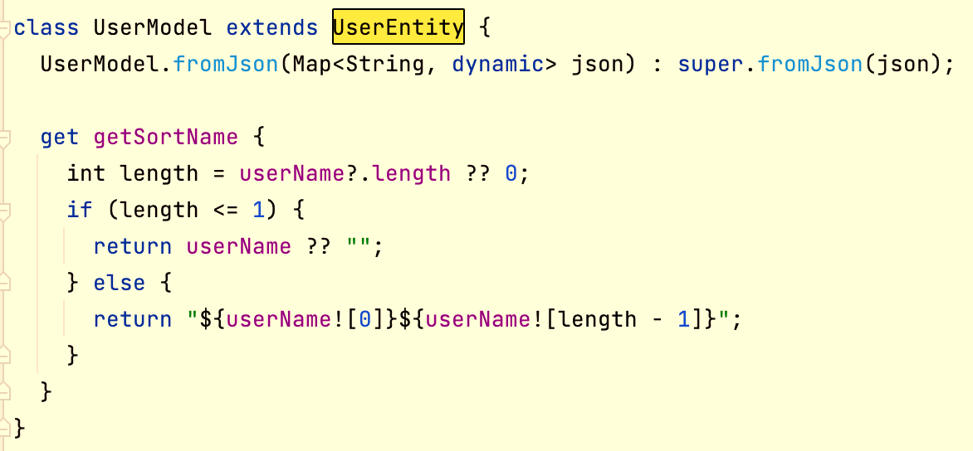
Các Thành Phần Trong Base Project (Model)
Raw data
Present data
Entity
Model

Slide 9
Các Thành Phần Trong Base Project (GetIt)
Lợi ích GetIt
Giúp cho việc khởi tạo và sử dụng object đơn giản và độc lập
Tách biệt giữa các phần widget và logic
Không cần phụ thuộc vào context
Base trên Dependency Injection pattern

Slide 10
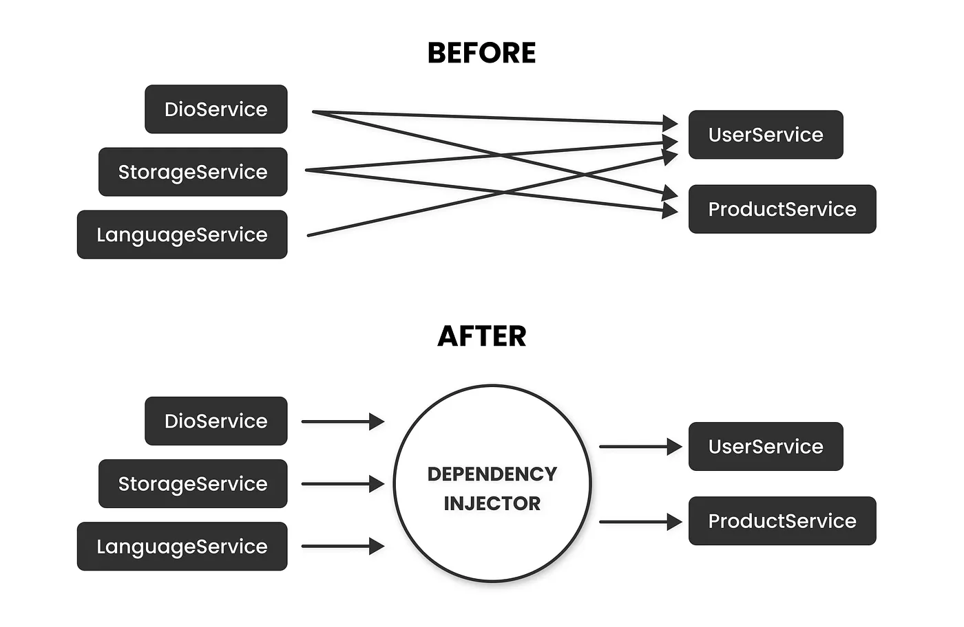
Các Thành Phần Trong Base Project (GetIt)
makes a class unaware of where its dependencies come from.

Slide 11
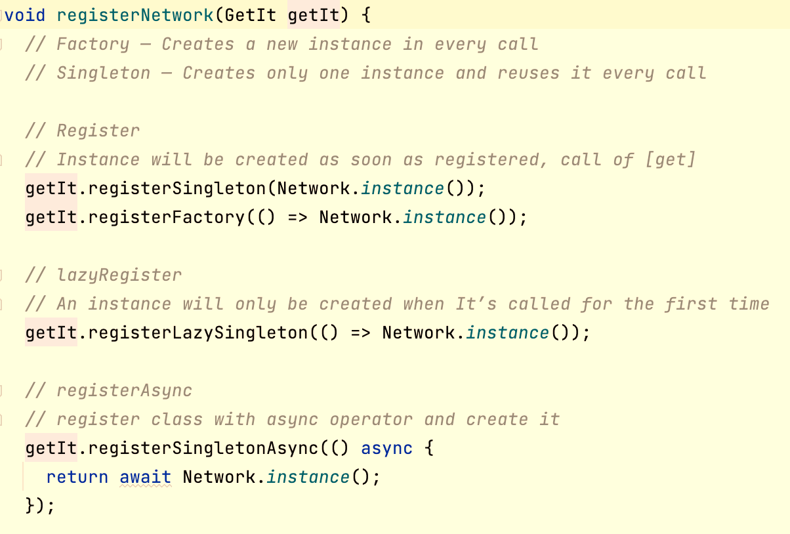
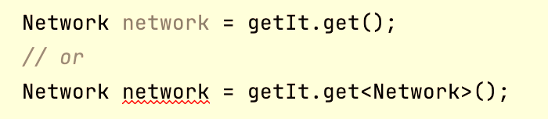
Các Thành Phần Trong Base Project (GetIt)
Register
Use

Slide 12
Tổng kết
Link scm : https://scm.devops.vnpt.vn/it.si.mobile/base-project-flutter
Reference
GetIt : https://itnext.io/a-minimalist-guide-to-dependency-injection-in-flutter-641d4803c0fd
Flutter TDD Clean Architecture : https://resocoder.com/2019/08/27/flutter-tdd-clean-architecture-course-1-explanation-project-structure/

Slide 13
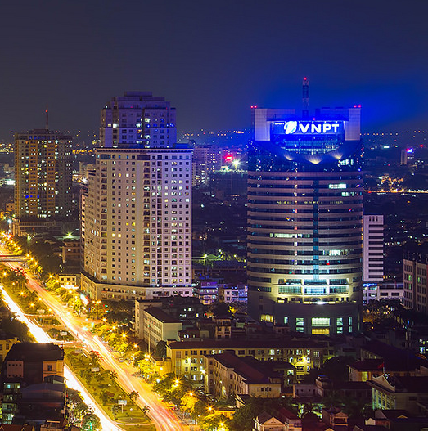
Q&A

